Slide 1

FUTUR PROGRAMMERS♥
services
history
Welcome to My World !
team
timeline
about
Encadré par : Mme S.EL FILALI
Réalisé par: Asmaa khoumani

Slide 2
MINI PROJET
Gestion De Bibliothéque
Universitaire
teams
history
services
timeline
about
2019-2020

Slide 3



1
2
3
le langage C s’est développé dans les années 70 pour écrire les premiers versions du système d’exploitation Unix
Il est l’un des langages de programmation les plus utilisés pour développer des programmes qui doivent être rapides ou doivent interagir avec le matériel
history
services
teams
timeline
Le langage C a été inventé au cours de l’année 1972 dans les laboratoires Bell. Par Dennis Ritchie et Ken Thompson
about

Slide 4
services
history
teams
timeline
about
GESTION DES ETUDIANTS
GESTION DES
OUVRAGES
GESTION DES
PRETS
GENERATION D’ETATS

Slide 5
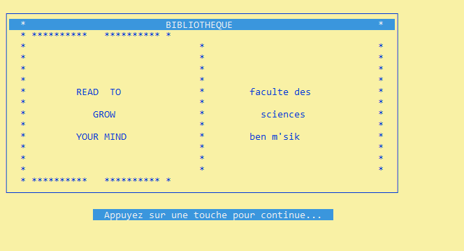
service
history
timeline
about

Slide 6
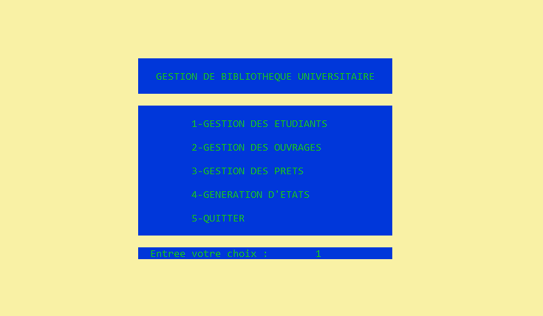
service
history
timeline
about

Slide 7
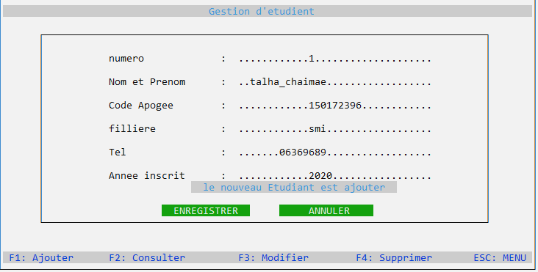
Gestion d’étudiant
service
history
timeline
about

Slide 8
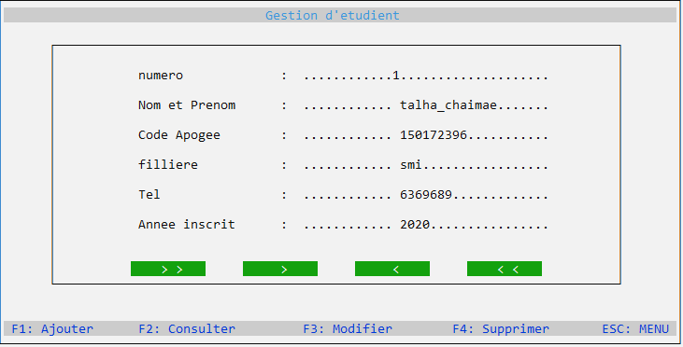
service
history
timeline
about

Slide 9
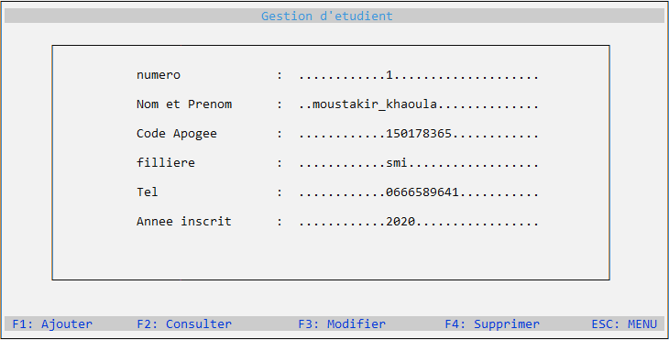
service
history
timeline
about

Slide 10
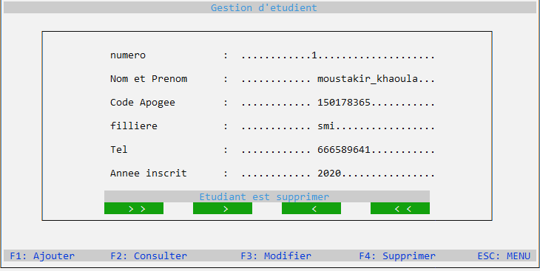
service
history
timeline
about

Slide 11
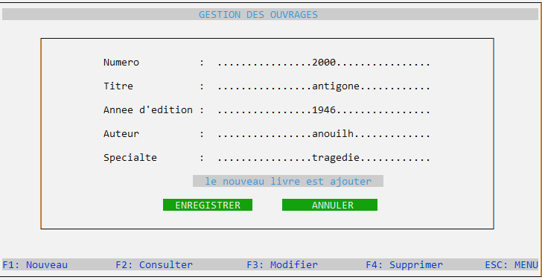
Gestion d’ouvrages
service
history
timeline
about

Slide 12
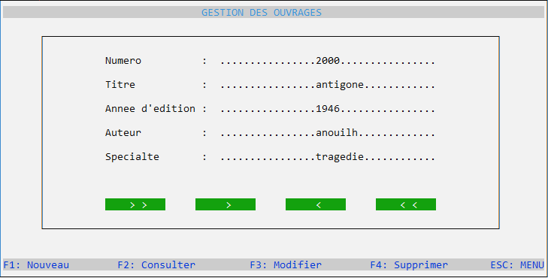
service
history
timeline
about

Slide 13
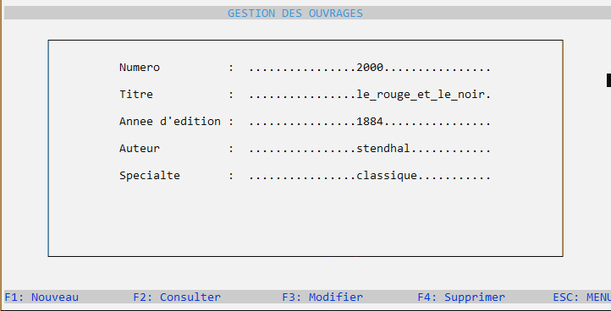
service
history
timeline
about

Slide 14
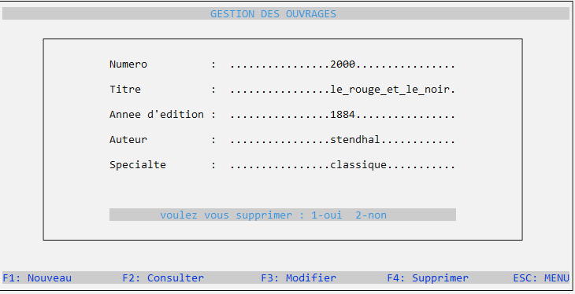
service
history
timeline
about

Slide 15
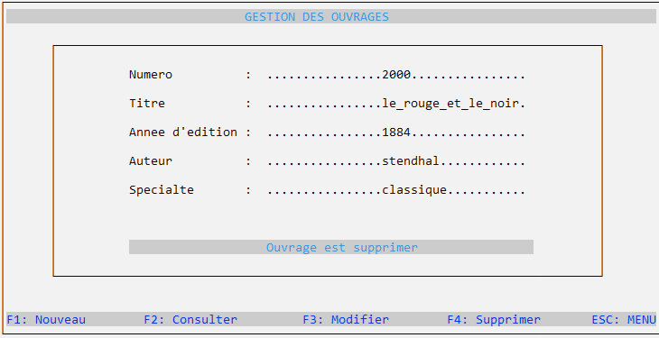
service
history
timeline
about

Slide 16
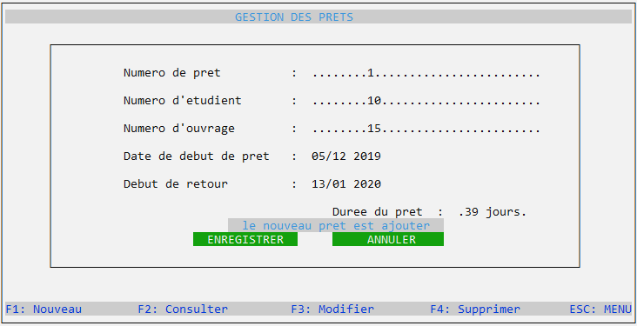
Gestion des prêts
service
history
timeline
about

Slide 17
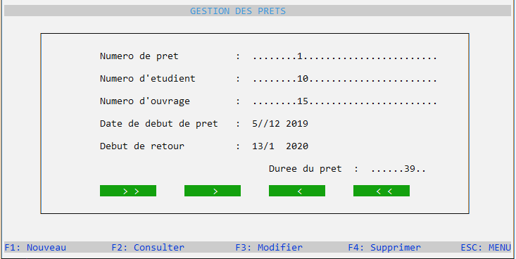
service
history
timeline
about

Slide 18
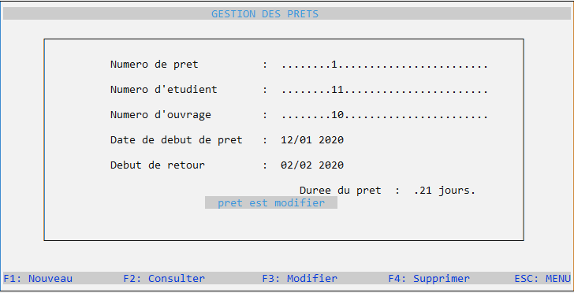
service
history
timeline
about

Slide 19
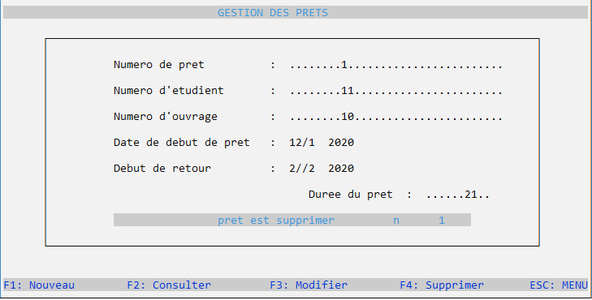
service
history
timeline
about

Slide 20
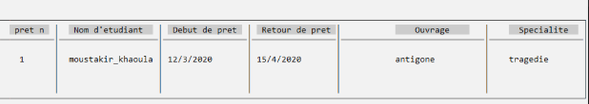
Génération d’états
service
history
timeline
about

Slide 21


Professeur S.ELFILALI
Nous vous remercions d’avoir enrichi nos connaissances et de nous avoir guidé durant toute cette semestre.
Mr Amine
history
thanks
teams
Nous vous remercions pour votre soutien et vos conseils.
timeline
about
Mme Sara OUHABI
Nous vous remercions pour votre soutien
et vos conseils.

Slide 22
FUTUR PROGRAMMERS ♥

